Slide 1
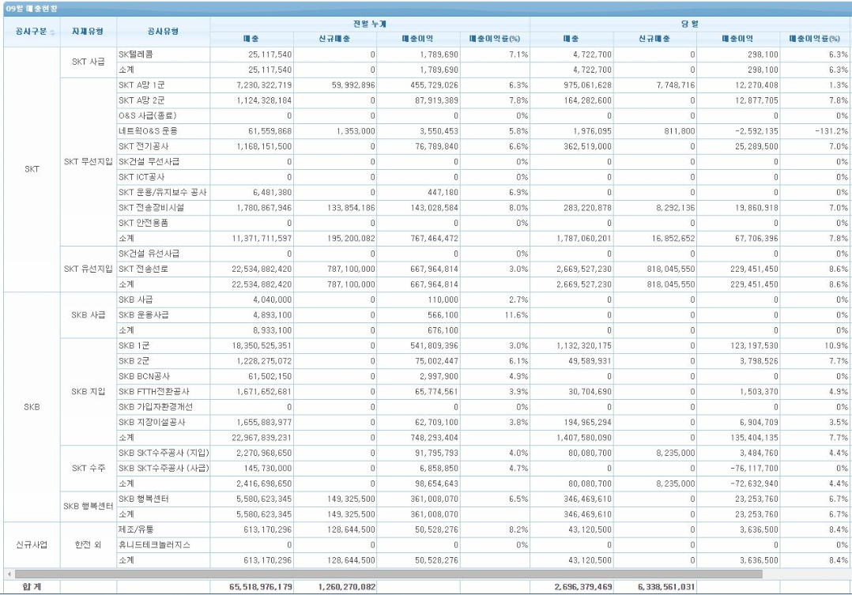
실제 매출:
1,028,690,851
실제 매출:
4,896,285
매입이 달라서 매출이익값이 다름. 실제매입은 1,094,323,395 가 되어야함. 85,200,750만 빼면 됨. 사유는 다음 슬라이드에서 확인

Slide 2
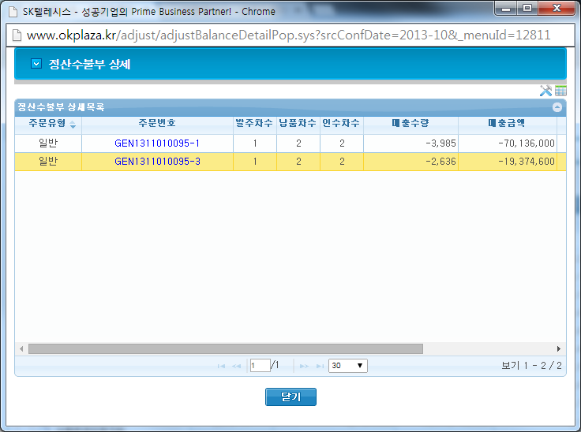
SKB1군 금액차이는 해당 주문번호 2개인데, 예전에 매입전송이 되면 안되고, 매입일자가 찍혀도 안됨. 실제 매입이 아니라서. 결론은 해당 2개의 주문번호는 매입확정상태가 되면 실적에서 빠지기 때문에 그런 유사한 조치가 필요

